Slide 1
La paradoxa francesa
Estudis sobre la taxa de mortalitat per malalties coronàries a França, Regne Unit i EUA.
A França és un 36% més baixa que als EUA o al Regne Unit.

Slide 2
Similituds Grasses saturades: 14-15% de la dieta
Colesterol en plasma: 230 mg/l
No justifiquen la diferència factors com a obesitat, fumador, pressió arterial.
Diferència significativa
Consum de vi a França: 240-400ml/dia
Estudis posteriors han posat de manifest la major importància del vi sobre la ingesta de fruites i verdures
Renaud, S., de Lorgeril, M. (1992) Wine, Alcohol, Platelets, and the French Paradox for Coronary Heart Disease. Lancet, Vol. 339, p1523-1526

Slide 3
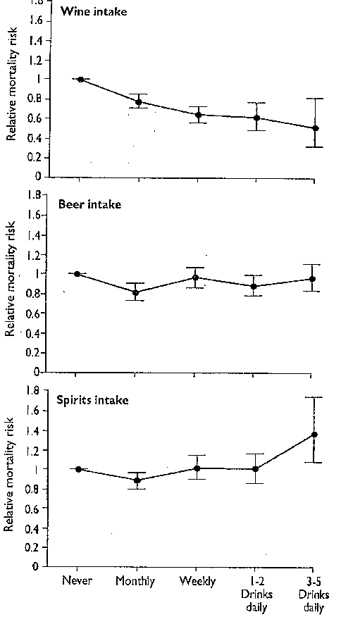
Comparació de l’efecte sobre mortalitat de diferents begudes
Vi
Cervesa
Alcohòliques

